Slide 1
第5章 Verilog HDL语言基础（续）

Slide 2
编程一般规则
always语句对组合逻辑建模采用阻塞式赋值;
always语句对时序逻辑建模采用非阻塞式赋值;
用多个always语句分别对组合逻辑和时序逻辑建模；
尽量不要在同一个always语句里混合使用阻塞式赋值和非阻塞式赋值；
如果需要在同一个always语句里对组合逻辑和时序逻辑建模，应使用非阻塞式赋值；
不要在多个always语句里对同一个变量赋值。

Slide 3
5.5.4 模块例化
模块例化（Module Instantiation）是指在当前的设计中调用已经设计完成的其他模块的过程；
被调用的模块叫做实例（Instance）、实体或元件；
可重复利用已有成果，提高设计效率；
模块例化是结构化描述方式的基础。

Slide 4
5.5.4.1 模块例化语句
采用模块例化的步骤：
被调用的模块已经设计完成，可以是自己设计的，也可以是Verilog语言系统提供的。
在当前设计中，采用例化语句调用元件。

Slide 5
编写半加器程序，把它作为元件
module H_Adder (A, B, R, C);
input A, B;
output R, C;
assign R = A ^ B; A
assign C = A & B; + B
endmodule C R

Slide 6
编写全加器程序，调用半加器H_Adder
module F_Adder (a, b, cin, r, cout);
input a, b, cin;
output r, cout;
wire R1, C1, C2;
H_Adder U1 (.A(a), .B(b), .R(R1), .C(C1) );
H_Adder U2 (R1, cin, r, C2);
assign cout = C1 | C2;
endmodule

Slide 7
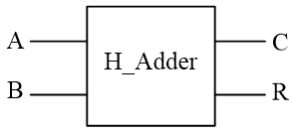
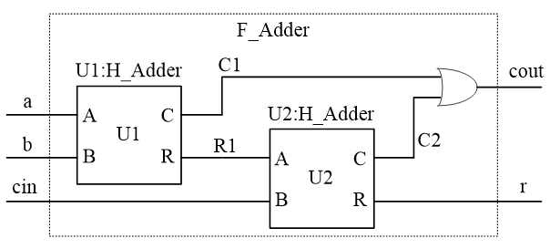
全加器结构图

Slide 8
模块例化语句语法格式：
//端口名关联法
元件名 例化名 （.元件端口名1（外接端口名1），
.元件端口名2（外接端口名2）， ……）；
H_Adder U1 (.A(a), .B(b), .C(C1), .R(R1));
// 位置关联法
元件名 例化名 （端口名1，端口名2，…，端口名n）；
H_Adder U2 (R1, cin, C2, r);

Slide 9
模块例化语句
端口名关联法即要列出元件端口，又要列出当前模块端口或线网类型变量，它们之间有明确的对应关系，书写时顺序可变；
位置关联法只列出当前模块的端口或线网变量，通过位置隐含地说明连接关系，书写顺序不能变。
调用元件时，元件的某些端口如果不需要连接，可以写成诸如.A( )的形式，括号内是空的，表示该端口悬空。
悬空的端口如果是输入端口，其值为高阻态z；如果是输出端口，表示该端口不使用。

Slide 10
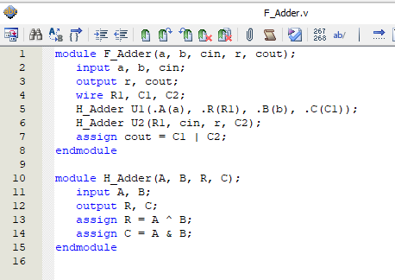
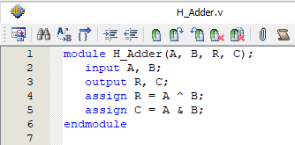
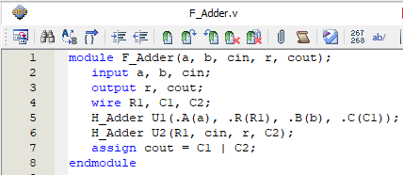
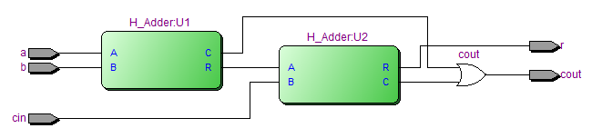
半加器和全加器写在一个程序里
半加器和全加器各写一个程序

Slide 11
5.5.4.2参数化模块例化语句
如果一个元件功能固定，其重复使用的可能性就小一些；
在设计元件时可以加上一些参数，形成参数化元件，增加元件的重复利用率；
模块例化时，可以通过带参数的例化语句或参数定义语句（defparam）来实现不同功能的元件。
例如，一个参数化4×4乘法器就可以通过参数传递，作为8×8乘法器、 16×16乘法器来使用。

Slide 12
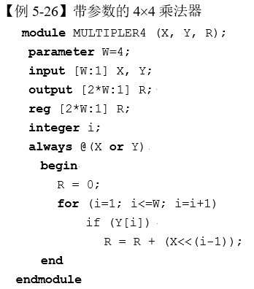

Slide 13
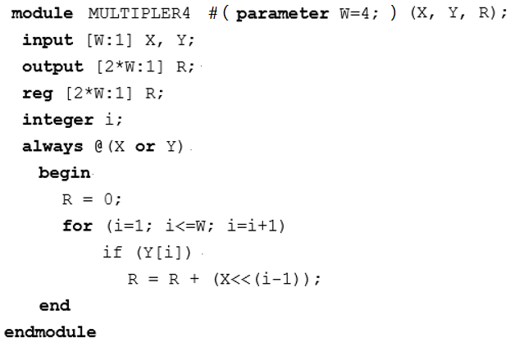
参数也可以写在模块名之后

Slide 14
参数化元件调用
module MULTIPLER8_1 (X1, Y1, R1);
input [7:0] X1, Y1;
output [15:0] R1;
MULTIPLER4 #(.W(8)) L1 (.X(X1), .Y(Y1), .R(R1));
endmodule
或者
module MULTIPLER8_1 (X1, Y1, R1);
input [7:0] X1, Y1;
output [15:0] R1;
defparam L1.W = 8;
MULTIPLER4 L1 (.X(X1), .Y(Y1), .R(R1));
endmodule

Slide 15
8×8乘法器的端口名可以与4×4乘法器端口名一样，例如：
module MULTIPLER8_1 (X, Y, R);
input [7:0] X, Y;
output [15:0] R;
MULTIPLER4 #(.W(8)) L1 (.X(X), .Y(Y), .R(R));
endmodule

Slide 16
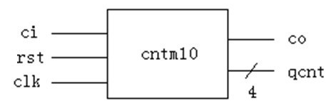
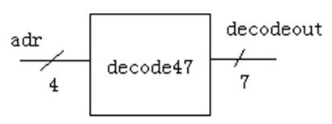
模块例化语句设计实例
假设已有两个模块，一个是模为10的计数器cntm10，另一个是七段数码管译码器decode47，它们的端口如图所示。现在有一个模块cntvh10要调用这两个元件。
module cntm10(ci,rst,clk,co,qcnt);
module decode47 (adr, decodeout);

Slide 17
cntvh10的Verilog描述
module cntvh10 (CLK,RST,CI,CO,QOUT);
input CLK, RST, CI;
output CO;
output [6:0] QOUT;
wire [3:0] TMP;
cntm10 U1 (CI,RST,CLK,CO,TMP);
decode47 U2 (TMP,QOUT);
endmodule

Slide 18
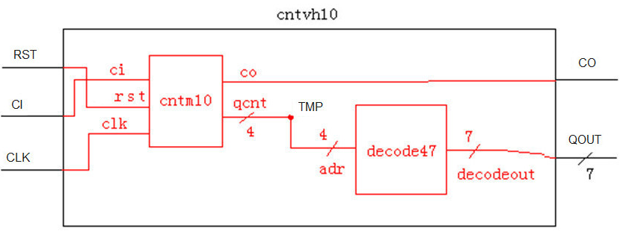

Slide 19
模块例化语句也可以和其他并行语句一起使用
module cntvh10 (CLK,RST,CI,CO,QOUT);
……
cntm10 U1 (CI,RST,CLK,CO,TMP);
always @(TMP)
case (TMP)
4’b0000: QOUT<=0000001;
4’b0001: QOUT<=1001111;
……
4’b1111: QOUT<=0111000;
default: QOUT<=1111111;
endcase
endmodule

Slide 20
5.5.4.3基本库元件例化语句
在Verilog语言库中，已经对一些基本的门电路进行了定义，这些模块可以直接在程序中进行调用。
  多输入门：and、nand、or、nor、xor、xnor
  多输出门：buf、not
  三态门：bufif0、bufif1、notif0、notif1
  上拉、下拉电阻：pullup、pulldown
  MOS开关：cmos、nmos、pmos、rcmos、rnmos、rpmos
  双向开关：tran、tranif0、tranif1、rtran、rtranif0、rtranif1

Slide 21
1.多输入门
有多个输入端口，但只有一个输出端口。格式为：
基本门元件名 [例化名] （输出端口名，输入端口名1，输入端口名2，…）；
例化名可以省略；
输出端口默认放在端口关联表的第一个，后面是若干个输入端口。
例如：
and U1 (dout, din1, din2);
or U2 (dout, din1, din2, din3);
xor (dout, din1, din2);

Slide 22
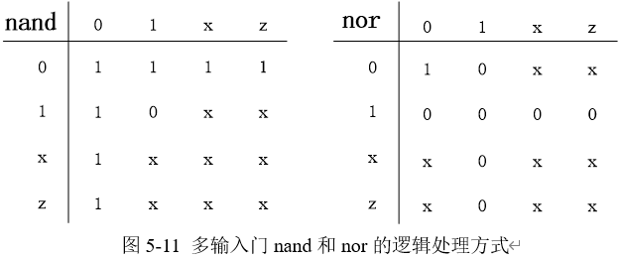

Slide 23
改写全加器程序的最后一个语句
module F_Adder (a, b, cin, r, cout);
input a, b, cin;
output r, cout;
wire R1, C1, C2;
H_Adder U1 (.A(a), .B(b), .C(C1), .R(R1));
H_Adder U2 (R1, cin, r, C2);
or U3 (cout, C1, C2);
endmodule
assign cout = C1 | C2;

Slide 24
2.多输出门
有多个输出端口，但只有一个输入端口。格式为：
基本门元件名 [例化名] （输出端口名1，…，输出端口名n，输入端口名）；
例化名可以省略；
输入端口默认放在端口关联表的最后一个，前面是若干个输出端口。
例如：
buf B1 (dout1, dout2, dout3, din);
not N1 (dout1, dout2, din);

Slide 25
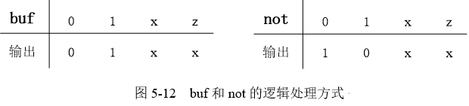
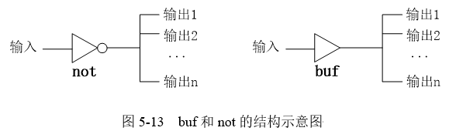

Slide 26
5.5.5 块语句
1. 顺序块语句
顺序块语句处于initial或always引导的过程语句中，用begin…end标识，语法格式为：
begin [：块名]
[块内变量、参数定义]；
语句1；
语句2；
……
语句n；
end

Slide 27
可以给块语句取一个名字，也可以把块名省略掉；
在块语句内部可以根据需要定义块内变量或参数，它们只能在该块内使用，是局部量。
顺序块语句中的语句必须是顺序语句；
例如：
begin : SBLK
reg [3:0] A;
A = B & C;
E = ~A;
end

Slide 28
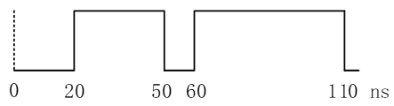
顺序块语句中的语句是顺序执行的，例如：
initial begin //设时间单位为10ns
t = 0;
#2 t = 1;
#3 t = 0;
#1 t = 1;
#5 t = 0;
end

Slide 29
1. 并行块语句
并行块语句用发fork…join标识，里面包含的语句为并行语句，只能用于仿真，不能综合，语法格式为：
fork [：块名]
[块内变量、参数定义]；
语句1；
语句2；
……
语句n；
join

Slide 30
可以给块语句取一个名字，也可以把块名省略掉；
在块语句内部可以根据需要定义块内变量或参数，它们只能在该块内使用，是局部量。
并行块语句中的语句是并行执行的，即便采用“=”符号；例如：
initial fork //设时间单位为10ns
t = 0;
#2 t = 1;
#5 t = 0;
#6 t = 1;
#11 t = 0;
join

Slide 31
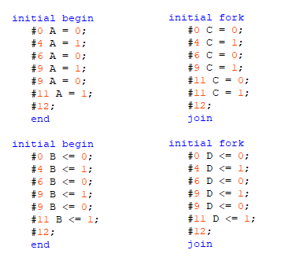
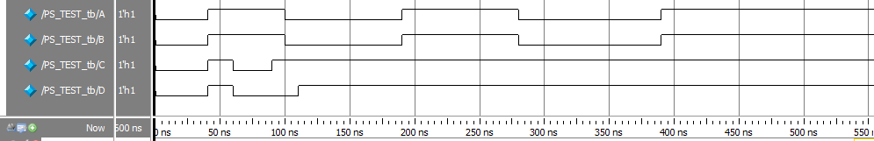

Slide 32
Verilog程序描述风格
Verilog语句描述硬件电路的风格可以分为数据流描述、行为描述和结构化描述；
采用assign语句的描述方式为数据流描述方式；
采用always语句的描述方式为行为描述方式；
采用模块例化的描述方式为结构化描述方式。

Slide 33

描述风格实例
描述一个两位相等比较器，端口如图所示：
若a=b, 则equ=1；否则，equ=0。

Slide 34
1.数据流描述方式
module equ2 (a, b, equ) ;
input [1:0] a, b;
output equ;
assign equ = (a= =b) ? 1 : 0;
endmodule

Slide 35
2.行为描述方式
module equ2 (a, b, equ) ;
input [1:0] a, b;
output equ;
reg equ;
always @(a, b)
if (a= =b)
equ = 1’b1;
else
equ = 1’b0;
endmodule

Slide 36
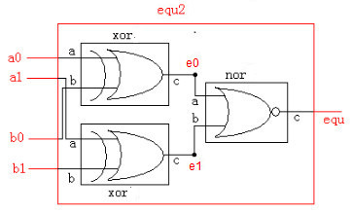
3.结构化描述方式
module equ2 (a, b, equ) ;
input [1:0] a, b;
output equ;
wire e0, e1;
xor U1 (e0, a[0], b[0]);
xor U2 (e1, a[1], b[1]);
nor U3 (equ, e0, e1);
endmodule

Slide 37
5.6 Verilog程序设计
5.6.1 组合电路设计
组合电路是指数字电路在任一时刻的输出仅取决于该时刻的输入。
简单门电路、编码器、解码器、多路开关、比较器、加法器、乘法器和校验电路等。

Slide 38
组合逻辑电路设计
组合逻辑电路设计可采用：
assign语句；
always语句；
模块例化语句；
以上语句混合方式

Slide 39
二输入异或门
module XOR_2 (A, B, Y);
input A, B;
output Y;
reg Y;
always@(A, B)
case ({A, B})
2’b00: Y <= 0;
2’b01: Y <= 1;
2’b10: Y <= 1;
2’b11: Y <= 0;
Default: Y <= x;
endcase
endmodule
module XOR_1 (A, B, Y);
input A, B;
output Y;
assign Y = A ~^ B;
endmodule
module XOR_3 (A, B, Y);
input A, B;
output Y;
xor U1 (Y, A, B);
endmodule

Slide 40
5.6.2 时序电路设计
时序电路是指数字电路在任一时刻的输出不仅取决于该时刻的输入，还取决于先前时刻的状态。
时序电路的驱动信号是时钟信号。
触发器、寄存器、计数器、分频器倍频器等。
时序电路设计用always语句（带时钟信号）。

Slide 41
程序实例（时序逻辑电路）
有异步复位的D触发器
module EDFF2(CLK, RST, D, Q);
input CLK, RST, D;
output Q;
reg Q;
always @(posedge CLK or negedge RST)
if (!RST) Q <= 0;
else Q <= D;
endmodule

Slide 42
如果always语句的敏感信号表里采用posedge或negedge边沿触发，那么其他输入端口信号就不能列入敏感信号表了；
一旦CLK被定义为边沿敏感信号，它就不能在always结构中再出现了；
always语句的敏感信号表中不允许有两个边沿触发信号；
表述为边沿敏感、实际为电平敏感的信号，如RST，只能作为异步复位或置位信号，不能作为一般的异步逻辑信号。

Slide 43
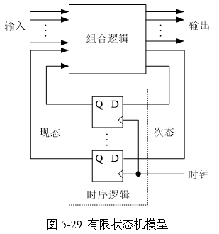
5.5.3 有限状态机
数字系统设计中常常会同时包含组合逻辑电路和时序逻辑电路，可以表示为：
时序逻辑的输入、输出分别叫做“次态”和“现态”；
状态数有限，形成有限状态机（Finite State Machine, FSM）模型。

Slide 44
5.5.3 有限状态机
有限状态机（FSM）是数字系统设计中常用设计方法，任何时序模型都可以归结为状态机；
具有高效、高速、稳定、易于优化等优点但每个具体的电路都要设计不同的状态机；
从输出信号上分类，可分为Moore型状态机和Mealy型状态机。

Slide 45
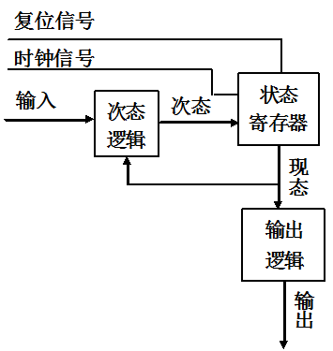
Moore型状态机
输出只与状态机当前的状态（现态）有关。

Slide 46
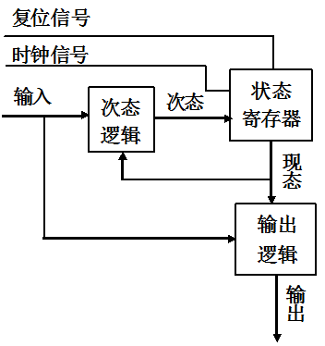
Mealy型状态机：
输出取决于状态机当前的状态（现态）和当前的输入。

Slide 47
用Verilog描述有限状态机的基本原则
至少包括一个用于指定有限状态机状态的变量；
要有一个时钟用于状态同步；
要有状态转换条件和输出指定；
要有同步或异步复位信号。

Slide 48
状态机描述方式
状态机描述一般采用always语句和case语句：
单always语句
双always语句
三always语句

Slide 49
设计一个模4计数器
module counter4 (clk, rst, flag, qcnt);
input clk, rst; output flag;
output [1:0] qcnt;
reg [1:0] qcnt; reg flag;
always @(posedge clk or negedge rst)
begin
if (!rst) begin
qcnt <= 2’b00; flag <= 1’b1; end
else if (qcnt==2’b11) begin
qcnt <= 2’b00; flag <= 1’b1; end
else begin
qcnt <= qcnt + 1; flag <= 1’b0; end
end
endmodule
有限状态机举例

Slide 50
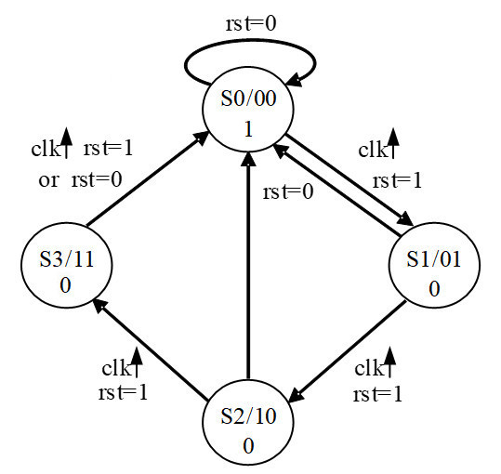

Slide 51
模4计数器FSM1
module counter4_1 (clk, rst, flag, qcnt);
input clk, rst;
output flag;
output [1:0] qcnt;
reg [1:0] qcnt; reg flag;
parameter S0=0, S1=1, S2=2, S3=3;
reg [1:0] cur_state, next_state;
always @(posedge clk or negedge rst) begin
if (!rst) cur_state <= S0;
else cur_state <= next_state;
end

Slide 52
always @(cur_state) begin
case (cur_state)
S0: next_state <= S1;
S1: next_state <= S2;
S2: next_state <= S3;
S3: next_state <= S0;
endcase
end
always @(cur_state) begin
case (cur_state)
S0: begin qcnt <= 2’b00; flag <= 1’b1; end
S1: begin qcnt <= 2’b01; flag <= 1’b0; end
S2: begin qcnt <= 2’b10; flag <= 1’b0; end
S3: begin qcnt <= 2’b11; flag <= 1’b0; end
endcase
end
endmodule

Slide 53
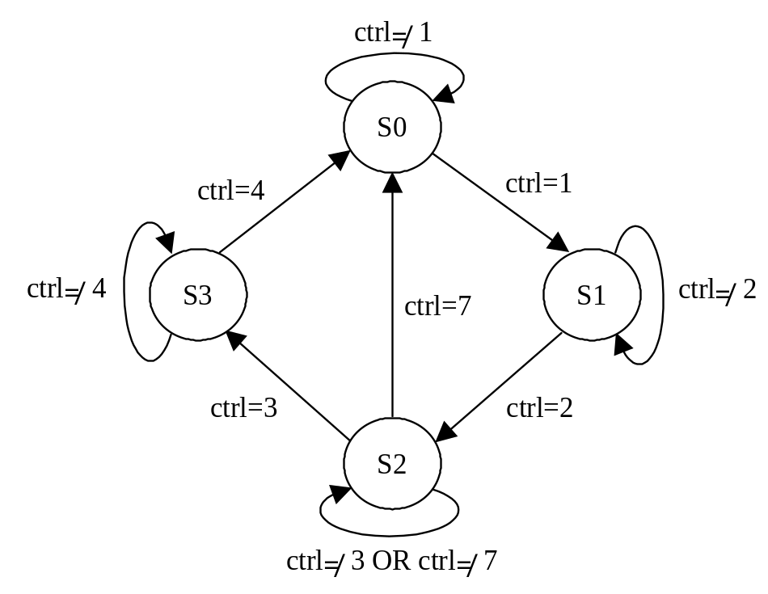
例5.48
状态机的状态转换图如下，
设计一个Moore型状态机，输出为：状态为S0时输出“00”，S1时输出“10”，S2时输出“11”， S3时输出“01”；reset信号有效时，状态为S0。
设计一个Mealy型状态机，输出为：当状态为S2且输入为6时，输出为‘1’，其他情况输出为‘0’。 reset信号有效时，状态为S0。

Slide 54
例5.48程序一
module FSM1 (clk, reset, ctrl, Moore, Mealy);
input clk, reset;
input [2:0] ctrl;
output [1:0] Moore;
output Mealy;
reg [1:0] Moore;
reg Mealy;
parameter S0=0, S1=1, S2=2, S3=3; /*定义各种
状态及其取值*/
reg [1:0] st; //定义状态变量

Slide 55
always @(posedge clk or negedge reset) begin
if (!reset) st <= S0;
else begin
case (st)
S0: begin
if (ctrl==3’b001) st <= S1;
else st <= S0; end
S1: begin
if (ctrl==3’b010) st <= S2;
else st <= S1; end
S2: begin
if (ctrl==3’b011) st <= S3;
else if (ctrl==3’b111) st <= S0;
else st <= S2; end
S3: begin
if (ctrl==3’b100) st <= S0;
else st <= S3; end
default: st <= S0;
endcase end
end

Slide 56
always @(st) begin //Moore状态机输出
case (st)
S0: Moore <= 2’b00;
S1: Moore <= 2’b10;
S2: Moore <= 2’b11;
S3: Moore <= 2’b01;
Default: Moore <= 2’b00;
endcase
end
always @(st) begin //Mealy状态机输出
if ((st==S2) & (ctrl==6))
Mealy <= 1;
else
Mealy <= 0;
end
endmodule

Slide 57
例5.48程序总结
状态机的各种状态取值用parameter来定义，要写出具体的值或编码，例如：
parameter [1:0] S0=0, S1=1, S2=2, S3=3;
reg [1:0] st;
状态的取值也叫做状态编码，常用的有顺序码（二进制码）、格雷码（Gray）、一位热码（One-hot）等。此处采用顺序码，即用二进制00、01、10、11对状态进行编码；
parameter后面的[1:0]可以省略掉，因为后面定义状态变量st的时候也说明了st的宽度。

Slide 58
例5.48程序二
三always语句的Moore状态机
module FSM2 (clk, reset, ctrl, Moore);
input clk, reset;
input [2:0] ctrl;
output [1:0] Moore;
reg [1:0] Moore;
parameter S0=0, S1=1, S2=2, S3=3;
reg [1:0] current_state, next_state;
always @(posedge clk or negedge reset) begin
if (!reset) current_state <= S0;
else current_state <= next_state;
end

Slide 59
always @(current_state, ctrl) begin
case (current_state)
S0: begin
if (ctrl==3’b001) next_state <= S1;
else next_state <= S0; end
S1: begin
if (ctrl==3’b010) next_state <= S2;
else next_state <= S1; end
S2: begin
if (ctrl==3’b011) next_state <= S3;
else if (ctrl==3’b111) next_state <= S0;
else next_state <= S2; end
S3: begin
if (ctrl==3’b100) next_state <= S0;
else next_state <= S3; end
default: next_state <= S0;
endcase
end

Slide 60
always @(current_state) begin
case (current_state)
S0: Moore <= 2’b00;
S1: Moore <= 2’b10;
S2: Moore <= 2’b11;
S3: Moore <= 2’b01;
Default: Moore <= 2’b00;
endcase
end
endmodule

Slide 61
三种状态机描述的特点
单always过程描述：代码简单，并有时钟控制，寄存器输出无毛刺，但代码维护和优化困难，占用资源较多；
双always过程描述：将组合逻辑和时序逻辑分开，便于资源优化，时间性能好，但组合逻辑输出可能会有毛刺；
三always过程描述：程序结构清晰，在设计同步输出的状态机时，不会产生毛刺，但综合以后的面积较大。

Slide 62
状态机设计实列
用状态机设计一个交通灯控制器；
设交通灯应用于一个主干道和一个支干道交叉路口，每个入口设红、黄、绿三色灯；
主干道通行：主干道绿灯亮35s，黄灯亮5秒，支干道保持红灯；
支干道通行：支干道绿灯亮25s，黄灯亮5秒，主干道保持红灯；
在复位状态下，两边道路都是红灯亮。
能实现计数器清零、倒计时、显示相应时间功能等。

Slide 63
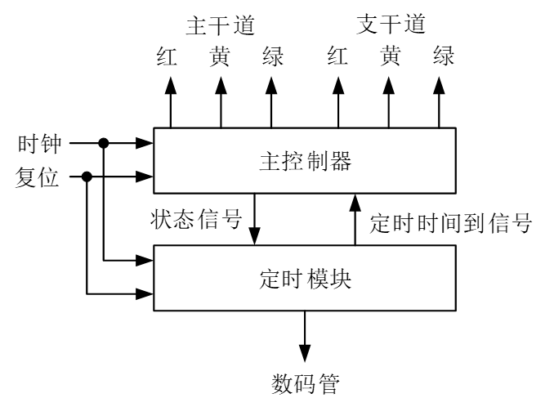
交通灯控制器结构

Slide 64
主控制器状态转换图
状态 | 主干道 | 支干道 | 时间（s）
0 | 红灯亮 | 红灯亮 | -
1 | 绿灯亮 | 红灯亮 | 35
2 | 黄灯亮 | 红灯亮 | 5
3 | 红灯亮 | 绿灯亮 | 25
4 | 红灯亮 | 黄灯亮 | 5

Slide 65
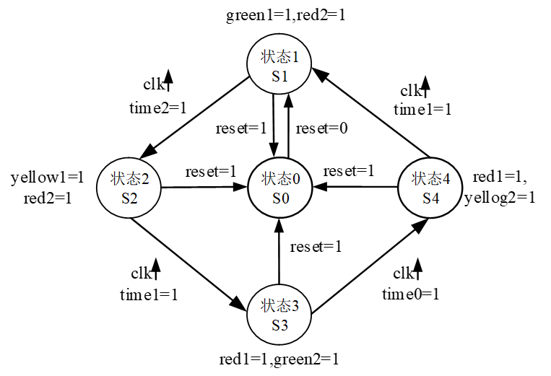
主控制器状态转换图

Slide 66
交通灯主控制器程序
module controller (clk,reset,timeset,red1, yellow1,green1,red2,yellow2, green2,stout);
input clk, reset;
input [2:0] timeset;
output red1, yellow1, green1;
output red2, yellow2, green2;
output [2:0] stout;
parameter S0=0, S1=1, S2=2, S3=3, S4=4;
reg [2:0] cur_state, next_state;
reg red1, yellow1, green1;
reg red2, yellow2, green2;

Slide 67
交通灯主控制器程序
assign stout = cur_state;
always @(posedge clk or posedge reset)
begin
if (reset) cur_state <= S0;
else cur_state <= next_state;
end

Slide 68
always @(cur_state, timeset) begin
case (cur_state)
S0: begin
next_state = S1;
red1=1’b1; yellow1=1’b0; green1=1’b0;
red2=1’b1; yellow2=1’b0; green2=1’b0;
end
S1: begin
red1=1’b0; yellow1=1’b0; green1=1’b1;
red2=1’b1; yellow2=1’b0; green2=1’b0;
if (timeset[2]==1) next_state <= S2;
else next_state <= S1;
end
S2: begin
red1=1’b0; yellow1=1’b1; green1=1’b0;
red2=1’b1; yellow2=1’b0; green2=1’b0;
if (timeset[1]==1) next_state <= S3;
else next_state <= S2;
end

Slide 69
S3: begin
red1=1’b1; yellow1=1’b0; green1=1’b0;
red2=1’b0; yellow2=1’b0; green2=1’b1;
if (timeset[0]==1)
next_state <= S4;
else
next_state <= S3;
end
S4: begin
red1=1’b1; yellow1=1’b0; green1=1’b0;
red2=1’b0; yellow2=1’b1; green2=1’b0;
if (timeset[1]==1)
next_state <= S1;
else
next_state <= S4;
end
endcase
end
endmodule

